Slide 1
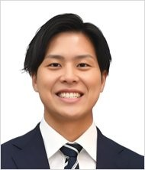
小田 幸治（おだ こうじ）
【生成 AI/ノーコードツールの専門家】
・株式会社ユルリカ 代表取締役社長
重点領域分野
＜テーマ＞
・自治体・民間企業のDX支援（Web領域）
・生成AIやノーコードツールの導入支援
・生成AIやノーコードツールを活用した業務効率化支援
・デジタル人材の育成：生成AI / ノーコード領域

Slide 2
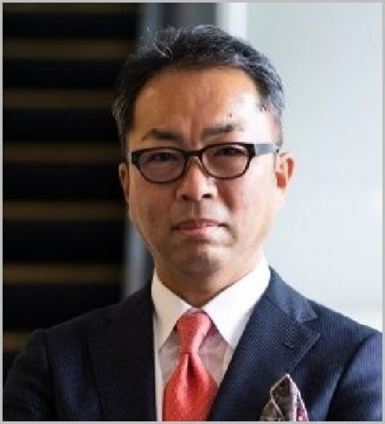
勝 眞一郎（かつ しんいちろう）
【プロジェクトマネジメントの専門家】
・サイバー大学 IT総合学部 教授
・鹿児島大学大学院 理工学研究科 特任教授
・総務省 地域情報化アドバイザー
・認定NPO法人 離島経済新聞社 理事 他
重点領域分野
＜テーマ＞
・行政及び民間の現場での課題整理
デジタル活用により業務の効率化を図りたいが何をすればよいのかわからない
→現場でのヒアリングで真に解決したい課題の特定を一緒に行います。
・行政トップ及び民間トップの「ありたい姿」の整理
施策及び事業を展開するにあたり，その方向性を具体的に指示できない
→トップヒアリングで「ありたい姿」を数値化・文章化するお手伝いをします。
・市町村のデジタル化推進のロードマップ作成の支援
国，県からの通達などへの対応が不安である
→県内市町村のIT担当者連絡会に参加してアドバイスや先行自治体の事例を引き出します。
・DX事例紹介
相談内容にフィットした解決事例を紹介します。

Slide 3
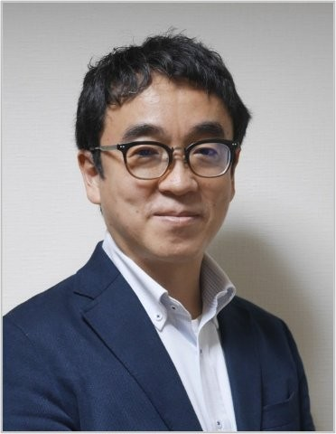
坂本 好夫（さかもと よしお）
【データ利活用の専門家】
・公益財団法人 九州先端科学技術研究所
オープンイノベーション・ラボ
チーフ・イノベーション・アーキテクト
重点領域分野
＜テーマ＞
・オープンデータ
・ビッグデータ
・オープンソースソフトウェア
・AI
・情報セキュリティ

Slide 4
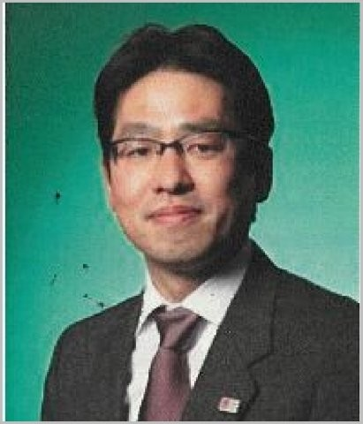
陳内 裕樹（じんない ひろき）
【デジタル政策の専門家】
・内閣府クールジャパン プロデューサー
・東京都立大学客員教授
・日本薬科大学特別招聘教授
・教育テック大学院大学特任教授 （兼）学長特命補佐
・自治体国際化協会 プロモーションアドバイザー
・指宿市や大和村など鹿児島県内の複数自治体のDXフェロー等
重点領域分野
＜テーマ＞
・市町村のデジタル政策策定
・観光分野のＤＸ
・教育分野のＤＸ
・デジタルマーケティング

Slide 5
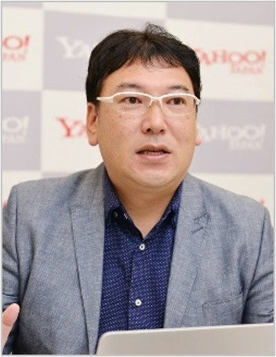
内藤 剛（ないとう ごう）
【データ利活用の専門家】
・LINEヤフー株式会社 マーケティングソリューションズ統括本部
自治体担当 アカウントエグゼクティブ
重点領域分野
＜テーマ＞
・ビックデータを活用した政策立案や新規サービスの創出
・デジタル人材の育成：主にデジタルマーケティング分野
・社員の意識改革やテレワークの導入アドバイス
・人やサービスのマッチングコーディネート

Slide 6
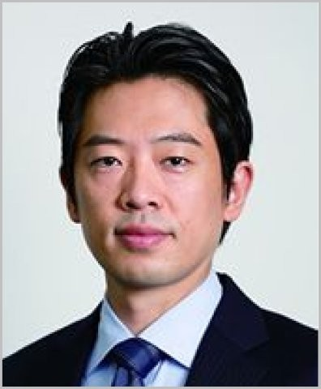
福留 大士（ふくどめ ひろし）
【 IT/DXの専門家】
・株式会社チェンジホールディングス 代表取締役兼執行役員社長
重点領域分野
＜テーマ＞
・DXの人材育成・人材確保
・DXの進め方
・DXを推進する際のパートナー選定・ツール選定

Slide 7
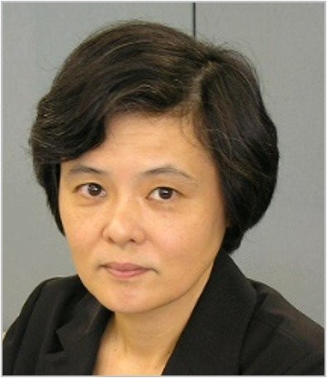
前田 みゆき（まえだ みゆき）
【自治体情報システム標準化・自治体DXの専門家】
・総務省 地域情報化アドバイザー
・富山県 CIO補佐官
・大阪府 特別参与
重点領域分野
＜テーマ＞
・市町村情報システムの標準化への円滑な移行支援
・自治体の各種計画策定支援
・自治体DXの推進支援
・生成AI等を活用したBPR支援
※複数の市町村共同対応も歓迎します。

Slide 8
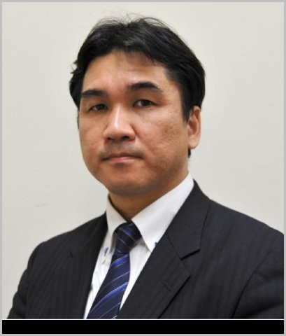
升屋 正人（ますや まさと）
【情報通信技術の専門家】
・東京農工大学 総合情報メディアセンター教授
・鹿児島大学名誉教授
・総務省 地域情報化アドバイザー
・総務省 地方公共団体の経営財務マネジメント強化事業 アドバイザー
・デジタル庁デジタル推進委員
重点領域分野
＜テーマ＞
・計画策定支援(地域情報化計画・官民データ計画・自治体DX推進計画等)
・セキュリティ
・ネットワークインフラ(光ファイバ・LAN・Wi-Fi)
・デジタルデバイド対策 ・5G/ローカル5G
・マイナンバー ・観光，防災
・教育情報化/情報教育/プログラミング ・デジタルアーカイブ
・テレワーク ・スマート農業

Slide 9
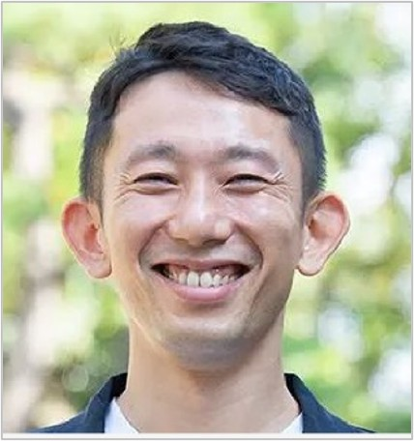
吉永 隆之（よしなが たかゆき）
【IT/DXの専門家】
・一般社団法人Urban Innovation Japan 代表理事
・NPO法人コミュニティリンク理事
・宇都宮市DX専門官
重点領域分野
＜テーマ＞
・IT企業、スタートアップとの官民連携による地域課題解決，DXの推進支援
・対住民向けサービスの企画設計、サービスデザイン
・行政及び民間の現場での課題整理
・行政，民間でのICT活用事例紹介（自治体とのプロジェクト実績300件超）
・DX人材育成（神戸市DX推進リーダー研修など）

